Slide 1
Introduction to Ajax
Ajax 란 무엇인가?
Ajax는 무엇이며 어떻게 사용할까요?
몇 년 전 Ajax를 사용하는 웹 사이트가 있기 전에 웹에서 정보를 얻으려면 링크를 클릭하고 현재 페이지가 사라질 때까지 기다린 다음 원하는 정보로 로드 할 새 페이지를 기다렸습니다. 예를 들어, Amazon과 같은 웹 사이트를 사용하고 책 데이터베이스를 검색하는 경우 검색 창에 책 제목을 입력하고 결과를 로드 할 새 페이지를 기다렸습니다. 또는 Google에서 검색 결과를 검색하는 경우 '다음'을 클릭 할 때마다 결과를 로드 할 새 페이지를 기다렸습니다. 이것은 우리 모두가 웹이 대부분의 시간 동안 행동 할 것으로 기대하는 방식입니다.
이제 편집기와 같은 데스크탑 응용 프로그램을 사용하고 있다고 가정 해보십시오. 단어를 선택하고 해당 단어에 "굵은 글씨"를 적용하면 페이지가 로드 될 때까지 기다릴 필요가 없습니다. 맞습니까? 그 단어는 바로 그때 거기서 굵은 글씨로 변합니다. 이것은 응용 프로그램이 작동하는 방식입니다. 새로운 페이지가 로드 될 때까지 기다리지 않고 즉시 취한 조치 결과를 볼 수 있습니다.
Ajax는 기술 모음을 설명하는 데 사용되는 용어입니다. 이러한 기법을 사용하면 페이지 이외의 응용 프로그램처럼 작동하는 웹 페이지를 만들 수 있습니다. DOM에서 요소를 추가 및 제거하는 방법, 페이지가 사용자 입력에 응답하도록 하는 방법, 페이지의 모양을 변경할 수 있도록 요소 스타일을 변경하는 방법 등 일부 기술은 이미 알고 있습니다. 페이지를 다시 로드 하거나 전혀 새로운 페이지를 로드 하지 않고도 이 모든 것을 실행할 수 있습니다.
Ajax는 페이지를 새로 고침 하거나 전혀 새로운 페이지를 로드 하지 않고도 웹 페이지에 새로운 데이터를 추가 할 수 있습니다. 중요합니다. 그게 정확히 무슨 뜻인지 보자. 우리는 폼이 Ajax없이 작동하는 방법을 먼저 살펴본 다음 Ajax를 사용하여 차이점을 확인할 수 있습니다.
Ajax 없이
다시 한번 애완 동물 입양 센터가 있다고 상상해보십시오. 입양 센터 웹 사이트의 기본 페이지에는 새로운 애완 동물을 입양 할 수 있는 양식과 맨 아래에 사용 가능한 모든 애완 동물을 표시하는 양식이 있습니다. 양식을 사용하여 새 애완 동물을 제출하면 Ajax가 없으면 다음과 같이 작동합니다.

Slide 2
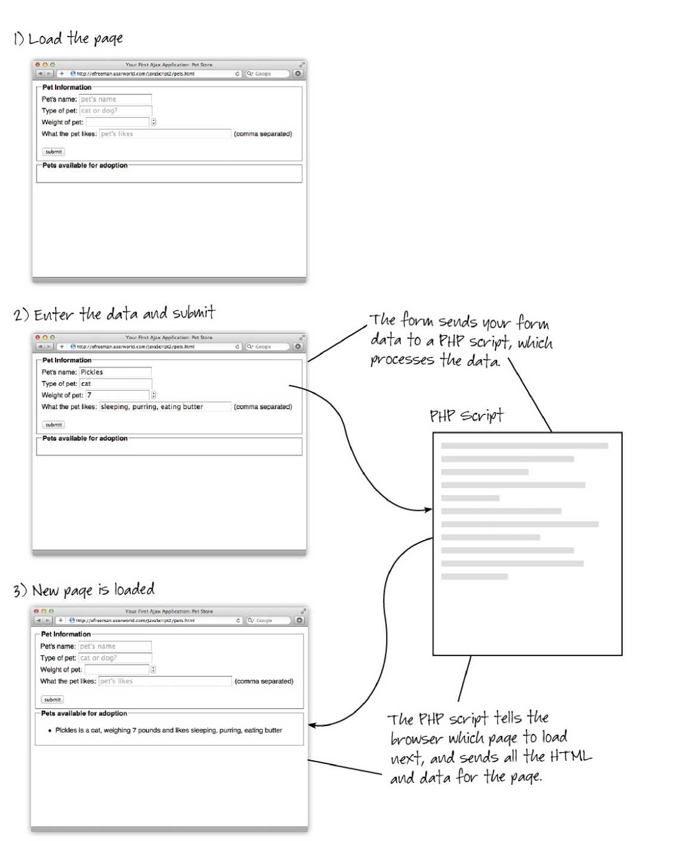
이제 두 번째 애완 동물을 제출하려면 동일한 절차가 필요합니다.

Slide 3
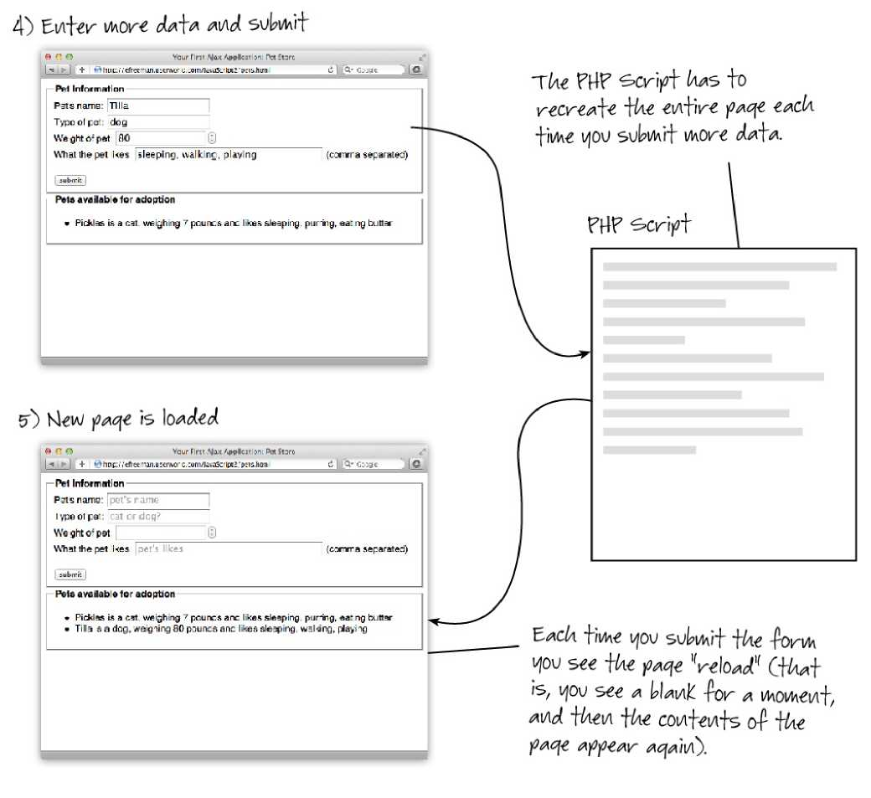
다른 애완 동물을위한 데이터를 제출할 때마다 PHP 스크립트는 전체 페이지를 다시 만들어야합니다 : HTML과 데이터. 즉, 새 애완 동물을 제출할 때마다 전체 페이지가 로드 될 때까지 기다려야합니다.
Ajax 있을 때
이제 Ajax를 사용할 때이 상호 작용이 어떻게 일어나는지 살펴 보겠습니다.

Slide 4
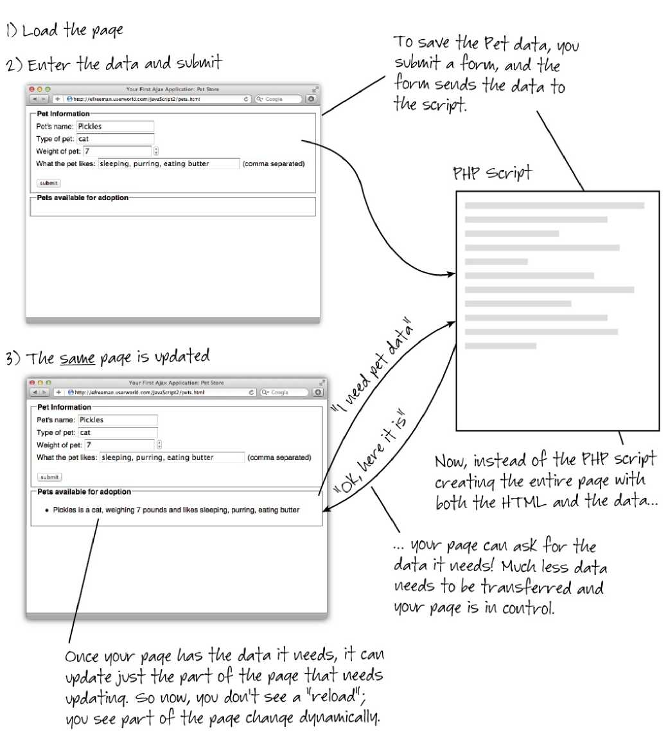
우리는 다음 단계를 수행합니다.
• 양식 데이터를 PHP 스크립트에 제출.
• 새 페이지를 로드하지 않고 현재 페이지를 유지.
• 서버 스크립트에서 애완 동물 데이터를 요청하면 전체 웹 페이지로 응답하는 대신 서버 스크립트는 필요한 데이터만으로 응답합니다.
• 서버에서 가져온 데이터를 가져 와서 애완 동물 정보를 포함하는 DOM에 새 목록 항목을 추가하여 페이지를 업데이트 합니다.
이 모든 단계를 결합하면 "Ajax"가됩니다.
Ajax 요청 / 응답 모델
서버에 데이터 보내기, 서버에 데이터 요청 및 데이터 사용 서버에서 수신하여 페이지를 업데이트합니다. Ajax에서는 이것을 Ajax 요청 / 응답 모델이라고 합니다. 전통적인 모델과 Ajax 모델을 다시 비교해 보겠습니다. 다음은 전통적인 모델입니다.

Slide 5
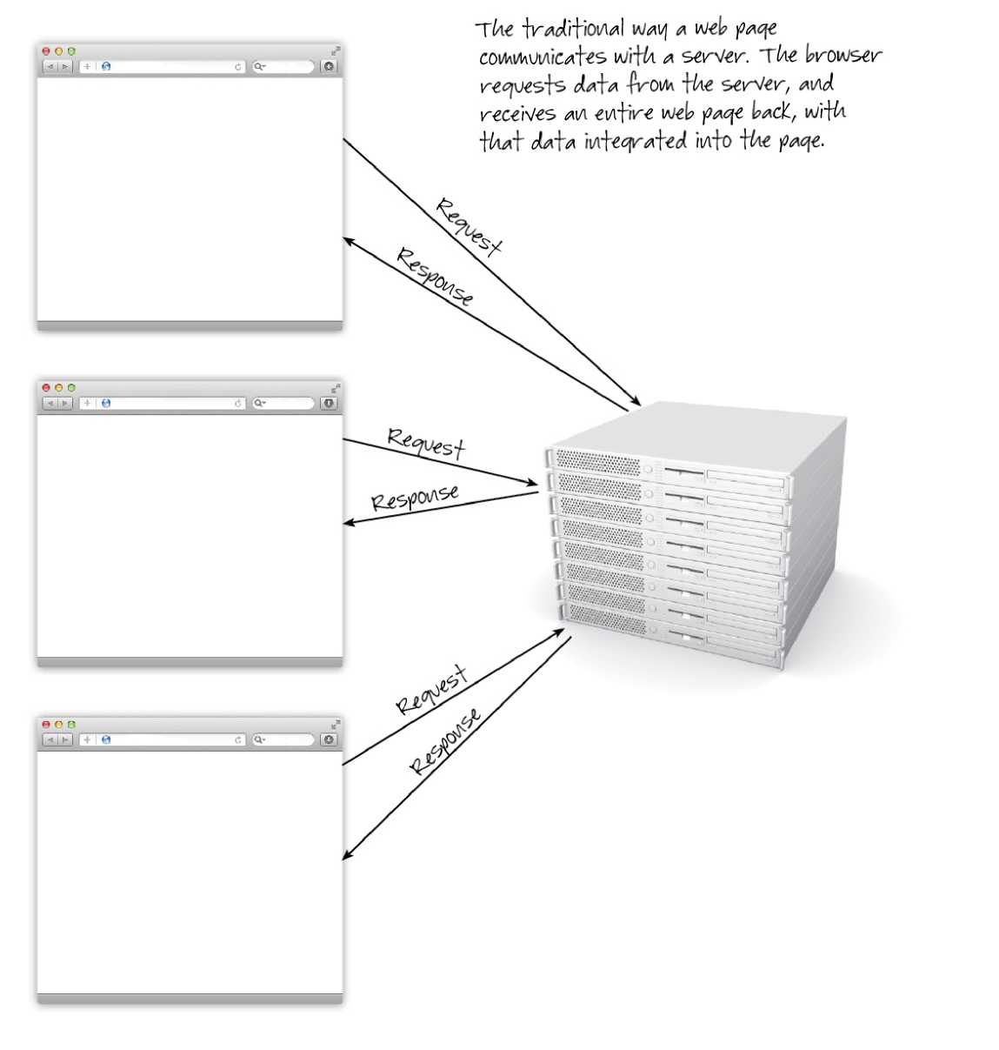
다음은 Ajax 모델입니다.

Slide 6
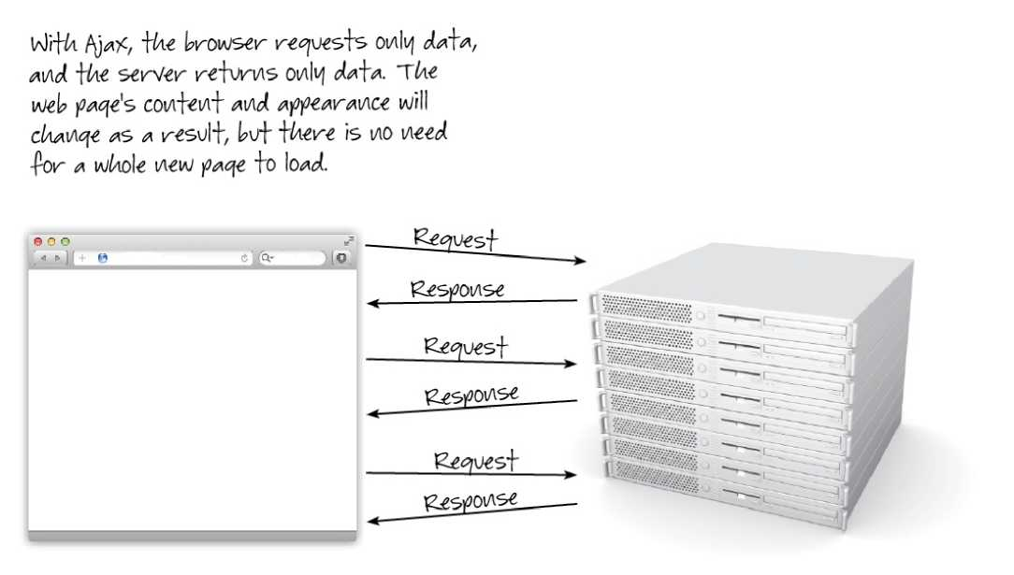
Ajax의 장점
Ajax를 가장 많이 사용 한 회사 중 하나는 Google. Ajax는 Google지도 및 Google 검색을 비롯한 많은 Google 애플리케이션에서 작동합니다. 지금 Google 검색을 사용해보십시오. 단어로 타이핑을 시작하면 Google은 단어 완성을 제안합니다. 그건 Ajax 입니다. 다음은 작동 방식입니다.

Slide 7
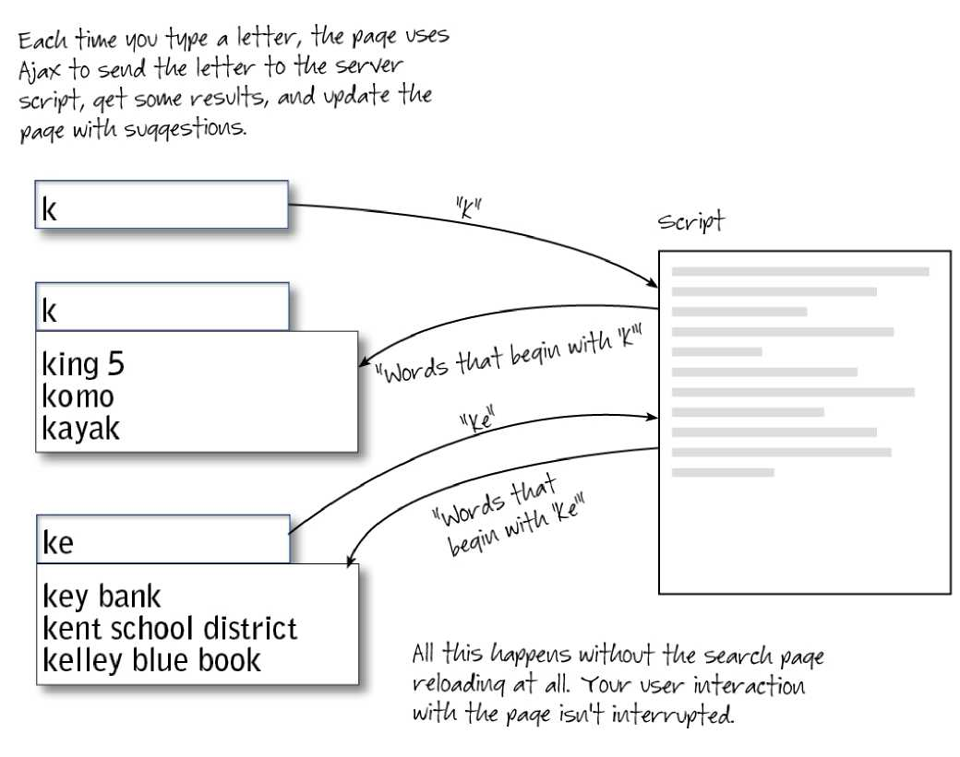
이 검색 페이지는 다음과 같습니다.
• 서버에 데이터를 보내기 위해 양식을 제출할 때까지 기다리지 않습니다. 대신 입력 할 때 입력 한 정보가 페이지에 전송됩니다.
• 전혀 새로운 페이지가 아닌 소량의 추가 데이터 요청.
• 입력 한 데이터가 서버로 전송되는 동안 페이지와의 사용자 상호 작용 경험을 방해하지 않습니다. 평상시처럼 계속 입력하면됩니다.
• 서버에서 응답 받기 - 지금까지 입력 한 글자로 시작하는 단어 - 해당 단어를 페이지의 목록에 추가하여 페이지를 동적으로 업데이트합니다.
입력을 마치고 검색 요청을 제출하면 완전히 새로운 페이지가로드됩니다. 검색 상자에 문자를 입력 할 때마다 새로운 페이지가로드 될 때마다이 "제안"경험이 어떻게 될지 상상해보십시오. 너무 느리고 짜증납니다!
입력하는 동안 데이터를 보내고받을 수있는 기능을 비동기 통신이라고합니다. 즉, 웹 페이지의 사용자 인터페이스를 유지하면서 페이지가 데이터를 요청하고 데이터를 기다릴 수 있습니다. 페이지가 전송되는 동안 웹 페이지에서 수행중인 작업을 계속 수행 할 수 있으며 백그라운드에서 데이터를 기다리고받을 수 있습니다. 이 비동기 통신은 Ajax의 "A"입니다.
따라서 페이지에서 Ajax를 사용하면 얻을 수있는 두 가지 주요 기능과 이점을 살펴 보았습니다.
• 현재 페이지를 중단 시키거나 완전히 새로운 페이지를로드하지 않고 서버와 데이터를 송수신 할 수있는 기능
• 새로운 정보로 페이지를 동적으로 업데이트하는 기능. 대개 서버에서받은 데이터로 수행합니다.
Ajax를 사용하기 위해 필요한 것
Ajax는 하나의 도구가 아니라 오히려 더 많은 기능을 하는 웹 페이지를 만들기 위해 함께 작동하는 몇 가지 기술입니다.

Slide 8
응용 프로그램. Ajax 웹 페이지를 작성하는 것은 매우 인기가있어 이제는 웹 페이지와 같은 페이지를 웹 애플리케이션이라고 부릅니다. 응용 프로그램 매핑에서 게임, 유틸리티에 이르기까지 웹에서 모든 종류의 웹 응용 프로그램을 찾을 수 있습니다. 데스크탑에서 할 수있는 거의 모든 것, 이제 웹에서 할 수 있습니다. 따라서 Ajax 웹 애플리케이션을 제작하려면 정확히 무엇이 필요합니까?
• Ajax를 사용하는 웹 브라우저 웹 애플리케이션은 웹 기술을 사용하여 구축되며 웹 브라우저 내에서 사용됩니다.
• HTML 및 CSS 브라우저에 웹 응용 프로그램의 내용을 표시 할 웹 페이지를 만들려면 HTML과 CSS가 필요합니다.
• JSON 웹 응용 프로그램을 사용하여 보내고 저장하고 가져올 데이터에 JSON 형식을 사용합니다. JSON은 Ajax 애플리케이션에는 필요하지 않습니다. 대신 다른 형식을 사용할 수도 있지만이 과정에서는 JSON을 사용합니다.
• JavaScript JavaScript는 웹 응용 프로그램을 만들 때 대부분의 작업을 수행 할 곳입니다. 내장 JavaScript 객체 인 XMLHttpRequest 객체를 사용하여 웹 서버에 데이터를 요청하고 수신합니다. 다음 강의에서 이것이 어떻게 작동하는지 확인할 수 있습니다. JavaScript를 사용하여 양식에서 데이터를 가져오고 DOM에서 요소를 추가 및 제거하여 페이지를 업데이트하고 페이지 스타일을 업데이트합니다.
• 웹 서버 웹 서버는 웹 응용 프로그램에서 데이터 요청을 수신하고 해당 데이터로 응답합니다. 때로는 웹 서버에서 데이터를 포함하는 파일을 호스팅하고 해당 파일의 모든 내용을 요청하고 수신하는 것처럼 간단합니다. 다른 경우에는 데이터베이스에서 결과를 업데이트하고 얻거나 Twitter 또는 Facebook과 같은 웹 서비스에서 데이터를 검색하는보다 복잡한 서버 응용 프로그램에 요청할 것입니다. 이 과정에서는 서버 스크립트 개발이 아닌 JavaScript에 초점을 맞추기 때문에 상대적으로 간단하게 할 것입니다.

